Slide 1

Compromiso de escuelas intermedias - 6.° grado
Relaciones saludables y cómo cultivarlas

Slide 2

LA PREVENCIÓN A TRAVÉS DE LA EDUCACIÓN ES LA SOLUCIÓN
Connect for Freedom es una organización 501(c)(3) sin fines de lucro comprometida a proporcionar materiales gratuitos sobre seguridad en línea y concientización sobre la trata de personas a aquellas partes que estén interesadas dentro del entorno educativo.

Slide 3

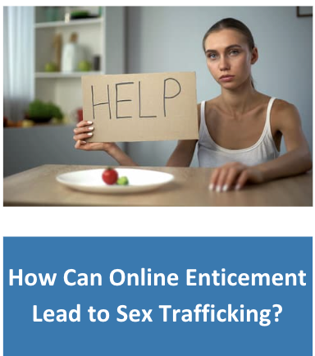
Resumen de la lección
Lección
  Introducción a las relaciones entre adolescentes
  Video “Relaciones saludables” del NCMEC (2 min.)
    Preguntas de debate
  Tómense su tiempo para conocerse
  Video “No confundas el amor con el abuso” de DayOneNY (2.5 min.)
    Preguntas de debate
  ¿Por qué es difícil marcharse?
  Folleto de The Dibble Institute: Datos sobre la violencia en el noviazgo
  Actividad
Relaciones saludables y cómo cultivarlas

Slide 4
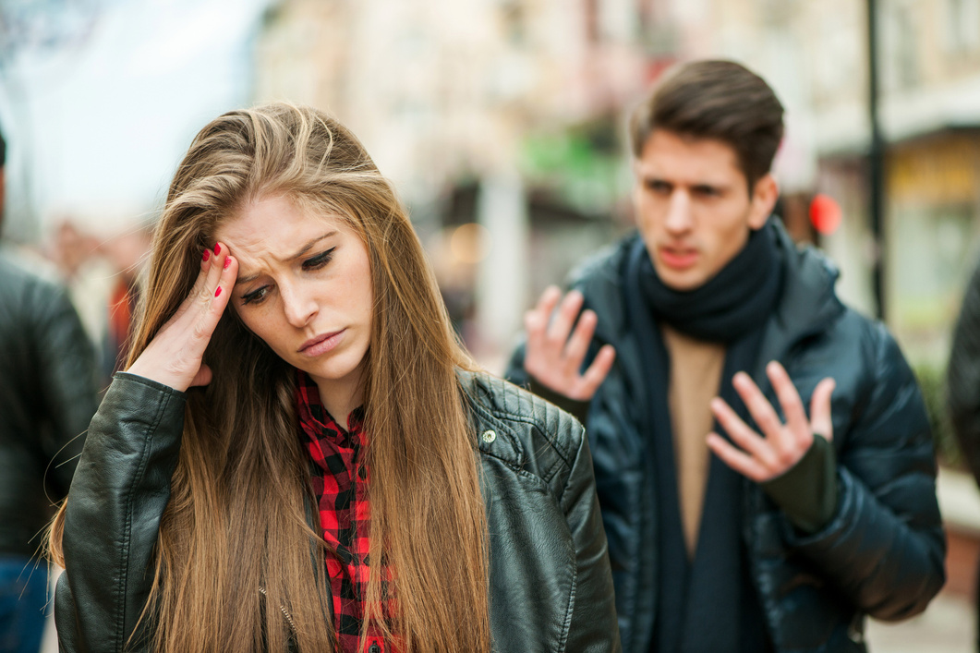
Relaciones entre adolescentes
Los datos
El 96 % de los adolescentes denuncian abuso mental o emocional en sus relaciones de pareja.
The Dibble Institute
Uno de cada once estudiantes afirmó haber sido golpeado, abofeteado o maltratado físicamente en el último año.
The Dibble Institute
El 28 % de los adolescentes que han tenido relaciones son víctimas de abuso digital en el noviazgo.
The Dibble Institute

Slide 5

Señales de una relación tóxica, tanto en línea como fuera de línea
Te sientes asustado, inseguro o amenazado.
Sientes que tu pareja te manipula o te hace sentir culpable a menudo.
Te sientes presionado para aceptar hacer algo que no quieres hacer.
Te sientes menospreciado durante las discusiones con tu pareja.
Te sientes agotado emocionalmente, insultado o amenazado durante las discusiones.
Sientes que solo tú cedes.
Fuente: https://www.missingkids.org/education

Slide 6
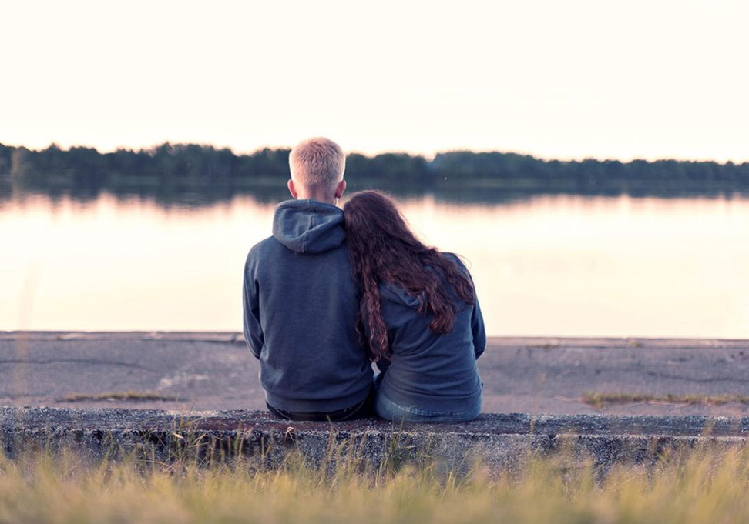
Señales de una relación sana, tanto en línea como fuera de línea
Te sientes seguro, amado y cuidado.
Tienes una comunicación abierta y honesta con tu pareja.
Te sientes cómodo hablando de tus sentimientos con tu pareja.
Aunque no estés de acuerdo con tu pareja, ambos se tratan con respeto.
Te sientes en igualdad de condiciones con tu pareja.
Fuente: https://www.missingkids.org/education

Slide 7
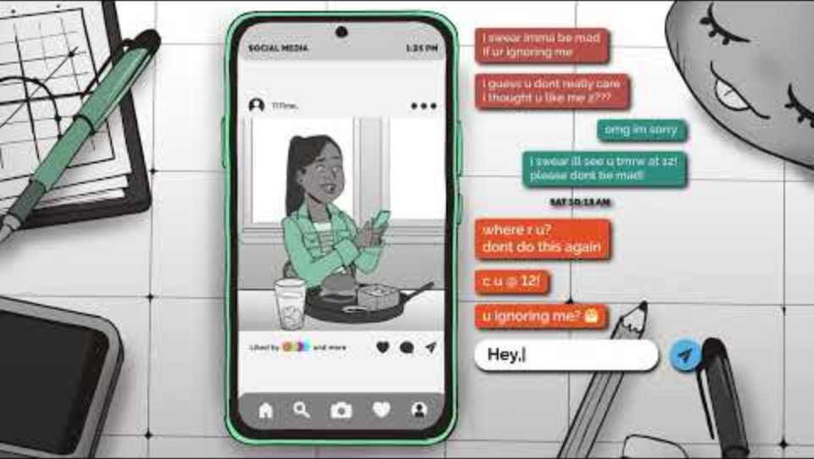
Video “Relaciones saludables” del NCMEC
Duración: 1:56 minutos
Fuente: https://www.youtube.com/watch?v=ldjZCvqhNWw&t=64s

Slide 8
Guía de debate “Relaciones saludables” del NCMEC
Haz clic aquí para acceder a la Guía de Debate y preguntas sobre “Relaciones saludables” del NCMEC.

Slide 9
Tomarse tiempo para conocer a alguien es saludable
Averigua quién es realmente.Se necesita tiempo para conocer los intereses, aficiones, gustos, aversiones, etc. de alguien.
Genera confianza.La confianza es esencial para tener una relación sana. Observa cómo reacciona la persona ante diferentes situaciones, cómo maneja sus emociones, cómo se comunica y cómo resuelve los problemas.
Explora tus sentimientos.A veces podemos sentir una fuerte química o atracción inicial, pero eso no significa que seas compatible con alguien.
Fuente: https://www.missingkids.org/education

Slide 10
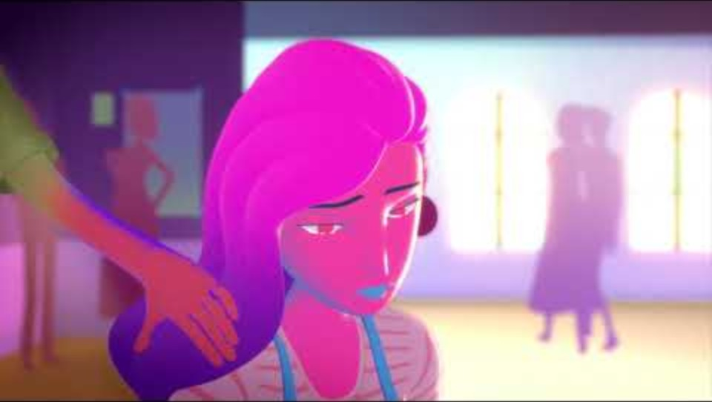
Video “No confundas el amor con el abuso” de DayOneNY
Duración: 2:45 minutos
Fuente: https://www.youtube.com/watch?v=1L6HB97lbrQ

Slide 11
Preguntas de debate sobre “No confundas el amor con el abuso”
La clase se dividirá en 2 grupos y el docente designará un número a cada grupo. Cada grupo responderá a las preguntas correspondientes a su número y luego presentará las respuestas al resto de la clase.
Preguntas del grupo 1
Preguntas del grupo 2
¿Qué crees que debería hacer la chica para salir de la relación abusiva? ¿A quién puede acudir?
¿Has visto relaciones como esta antes en tu escuela?
¿Cuál crees que fue la señal de alerta más importante en el comportamiento del chico y por qué?
¿Cómo habrías manejado la situación?

Slide 12
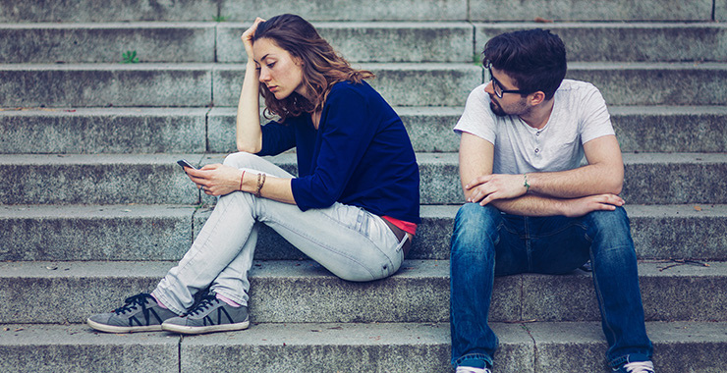
¿Por qué es difícil salir de una relación tóxica?
Miedo a estar solo
Miedo a cambiar de opinión después de la ruptura
Sentir que el otro no puede terminarla
Sentir que el otro te atrae de nuevo
Sentir responsabilidad por la seguridad de la otra persona
La otra persona te amenaza o chantajea
Sentir que la otra persona no te deja terminar la relación
Fuente: https://www.missingkids.org/education

Slide 13

Actividad
JUGUEMOS

Slide 14
Actividad
Recomendamos jugar a
BINGO de señales de alerta en una relación.

Slide 15

FIN

Slide 16

Folleto de la lección de The Dibble Institute
Hechos sobre
LA VIOLENCIA EN LAS RELACIONES
Introducción
Es muy probable que tú o alguien que conoces haya sufrido abusos en una relación. La violencia en el noviazgo no es solo física. Puede incluir abuso mental/emocional y abuso sexual. Puede ocurrir en citas casuales o en relaciones serias a largo plazo.
Abuso mental/emocional
El abuso mental/emocional incluye:
○ Avergonzarte
○ Despreciarte
○ Insultarte
○ Controlarte
○ Hacerte sentir mal contigo
○ Alejarte de tus amigos y familiares
Las amenazas de violencia son abuso y siempre deben tomarse en serio.
Abuso físico
El abuso físico incluye:
○ Golpear
○ Abofetear
○ Dar puñetazos
○ Empujar
○ Patear
○ Morder
○ Tirar del cabello
○ Usar un arma contra tu novio o novia
Tanto los chicos como las chicas adolescentes denuncian haber sido víctimas de violencia física en sus relaciones. Normalmente, los chicos y las chicas utilizan la fuerza física por diferentes motivos y con diferentes resultados. Los adolescentes suelen actuar de forma violenta porque están enojados; los chicos son mucho más propensos a usar la fuerza para controlar a sus novias, mientras que las chicas suelen actuar de forma violenta en defensa propia.
Las adolescentes sufren más violencia en las relaciones, tanto emocional como física. Las adolescentes son más propensas que los chicos a sufrir lesiones graves y a denunciar que están aterrorizadas. Por el contrario, los chicos rara vez parecen temer la violencia de sus novias, y a menudo dicen que los ataques no les hicieron daño y que fueron divertidos.
Abuso sexual
El abuso sexual es una actividad sexual forzada o no deseada, o una violación. Es abuso sexual forzar o presionar a alguien para que participe en una actividad sexual. Intentar mantener relaciones sexuales con alguien que está bajo los efectos de las drogas o el alcohol también es abuso sexual.
Las chicas que mantienen relaciones con chicos son mucho más propensas que los chicos a sufrir abusos sexuales.
¿Con qué frecuencia se produce la violencia en el noviazgo?
Es una pregunta difícil de responder, ya que algunos estudios solo preguntan sobre el abuso físico, mientras que otros incluyen preguntas sobre el abuso mental/emocional y la violencia sexual. Las estimaciones anteriores sobre la violencia en el noviazgo entre los estudiantes de secundaria y preparatoria oscilan entre el 28 % y el 96 %.
Una encuesta nacional reciente reveló que 1 de cada 11 estudiantes de preparatoria dijo haber sido golpeado, abofeteado o maltratado físicamente en el último año. 1 de cada 11 estudiantes también informó haber sido obligado a tener relaciones sexuales cuando no quería.
El 96 % de los adolescentes informan de abuso mental/
emocional en sus relaciones de pareja.
The Dibble Institute
Habilidades relacionales para adolescentes

Slide 17
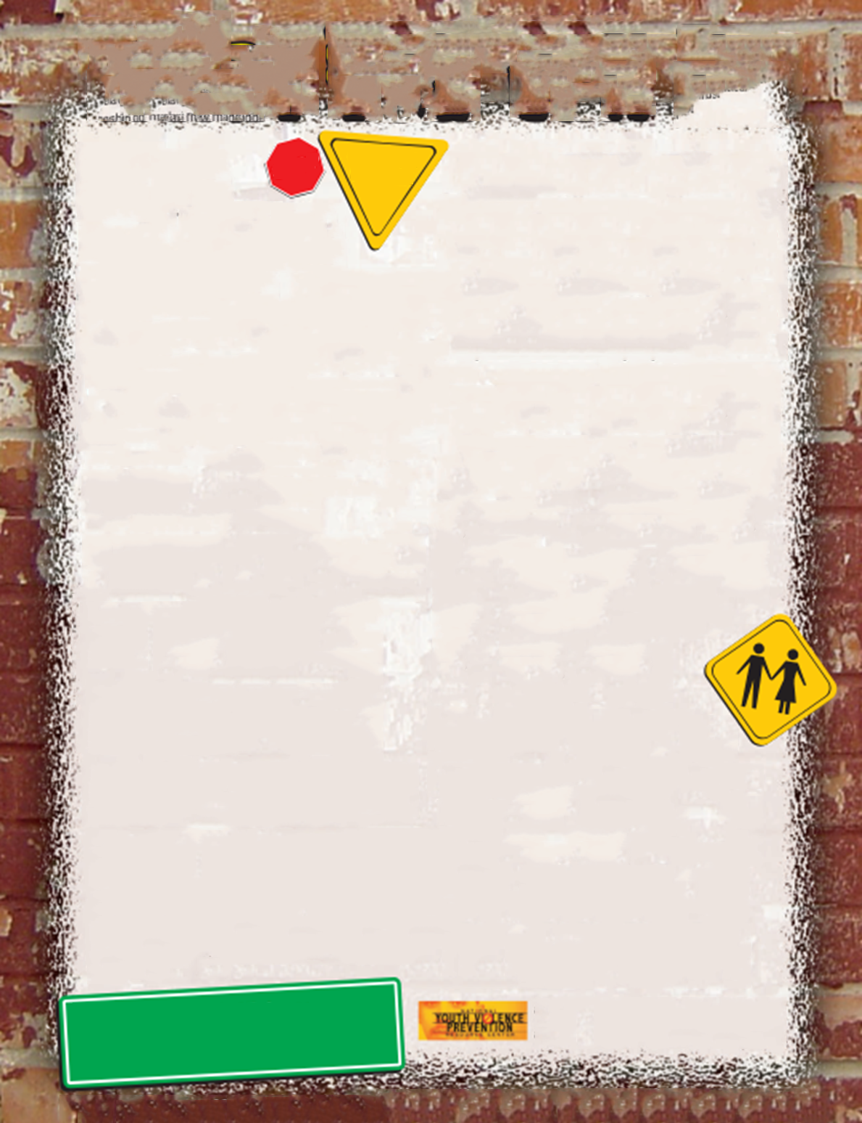
Folleto de la lección de The Dibble Institute
Qué puedes hacer
Conoce las primeras señales de alerta
¡DETENTE!
PRECAUCIÓN PELIGRO
Si estás en una relación violenta, o potencialmente violenta, haz lo siguiente:
○ Elabora un plan de seguridad y busca ayuda.
○ Habla con alguien en quien confíes: un maestro, un consejero, un médico, un amigo o un padre.
○ Ponte en contacto con la policía o con un centro local de violencia doméstica; llama a la Línea Nacional contra la Violencia Doméstica al (800) 799-SAFE.
○ Date cuenta de que la violencia no va a desaparecer por sí sola. No puedes cambiar a tu novio o novia cambiando tu comportamiento.
○ Tú no eres responsable del abuso. Es posible que tu novio o novia necesite asesoramiento u otra ayuda para cambiar.
Actúa si sospechas que alguien que conoces está siendo abusivo.
Si sientes que no estás en peligro, habla con la persona sobre su uso de la violencia. Asegúrate de que la persona comprenda que es incorrecto e ilegal. Si la persona está lista para cambiar, ayúdala a buscar ayuda.
Si estás lastimando a otra persona, ¡ten el valor de buscar ayuda!
No importa lo que haga la otra persona para provocarte. No importa cuán justificado te sientas. No importa lo que hagan tus amigos. Nunca está bien lastimar a otra persona. Recuerda que la violencia es ilegal y puede llevarte a la cárcel. Puedes aprender nuevas formas de:
○ Manejar tu enojo
○ Pelear de manera justa
○ Comunicarse mejor
○ Dar y recibir amor en las relaciones
No dejes que la vergüenza o el miedo te detengan. Habla con uno de tus padres, un maestro, un líder religioso, un médico, una enfermera o un consejero escolar de inmediato.
O llama a la Línea Nacional contra la Violencia Doméstica al (800) 799-SAFE. Ellos pueden derivarte a personas y grupos de tu comunidad que pueden ayudarte a cambiar.
¡Ayuda a educar a otros adolescentes sobre la violencia en el noviazgo!
Asesora a tus compañeros, trabaja en una línea de ayuda o habla en clase sobre los signos de una relación abusiva y dónde encontrar ayuda. Anima a tu iglesia o escuela a desarrollar programas para educar a los adolescentes sobre la violencia en el noviazgo y trabaja para asegurarte de que haya recursos para los adolescentes maltratados en tu comunidad.
Información proporcionada por el Fondo Dibble con autorización del Centro Nacional de Recursos para la Prevención de la Violencia Juvenil. Para obtener más información, visita www.saleyouth.org.
○ Te presionan para que la relación sea muy seria o para que tengas relaciones sexuales al principio de la relación.
○ Celos y posesividad extremos, diciendo que estas emociones son signos de amor.
○ Controlarte y tomar por la fuerza todas las decisiones que les conciernen a los dos.
○ Negarse a considerar tu punto de vista o tus deseos.
○ Impedirte pasar tiempo con tus amigos cercanos o tu familia.
○ Abuso verbal, incluyendo gritos, insultos, manipulación, difundir rumores y hacerte sentir culpable.
○ Beber en exceso o consumir drogas y luego culpar al alcohol y las drogas por su comportamiento.
○ Amenazar con violencia física.
○ Abuso previo a un novio o novia o defender la violencia de otros.
Si estás en una relación que de alguna manera te hace sentir incómodo, raro, tenso o incluso asustado, confía en tus sentimientos y sal de ella. Podría convertirse, o tal vez ya lo sea, en una relación abusiva.
Recuerda siempre: ¡Tienes todo el derecho a decir no! Ningún novio o novia tiene derecho a decirte lo que puedes o debes hacer, lo que puedes o debes llevar puesto, o qué tipo de amigos debes tener.
Estate atento a los amigos que sufren maltrato
Los amigos que están en relaciones abusivas pueden:
○ Cambiar la forma en que se visten o maquillan;
○ Perder la confianza en sí mismos:
○ Tener dificultades para tomar decisiones:
○ Dejar de pasar tiempo contigo y otros amigos;
○ Recibir calificaciones bajas o abandonar las actividades escolares: y
○ Recurrir al consumo de alcohol o drogas.
Si crees que un amigo está en una relación abusiva, intenta preguntarle:
○ “No pareces tan feliz como de costumbre, ¿estás bien?”.
○ “¿Hay algo de lo que quieras hablar?”.
Este enfoque indirecto puede animar a tu amigo a revelar lo que le pasa. Escucha sin juzgar, condenar ni dar consejos no deseados. Si un amigo quiere ayuda, sugiérele que siga los pasos indicados anteriormente para encontrarla.
Si crees que tu amigo está en grave peligro, avisa inmediatamente a un adulto en quien confíes. No intentes “rescatar” a tu amigo ni manejar la situación por tu cuenta.
Línea Nacional de Ayuda contra la Violencia Doméstica
(800) 799-SAFE
The Dibble Institute • P. O. Box 7881 - Berkeley, CA 94707-0881 · 1-800-695-7975 • www.dibbleinstitute.org

Slide 18
Enlaces a los materiales de la lección
Video “Relaciones saludables” del NCMEC
Guía de debate “Relaciones saludables” del NCMEC
Video “No confundas el amor con el abuso” de DayOneNY
Folleto “Violencia en las citas” de The Dibble Institute
BINGO de señales de alerta en las relaciones

Slide 19
Resumen de la lección
Signos de una relación poco tóxica:
  Sentirse asustado, inseguro o amenazado
  Sentirse manipulado o culpable con frecuencia
  Sentirse como si fueras el único que cede
  Sentirse irrespetado durante las discusiones
  Sentirse emocionalmente agotado, insultado o amenazado durante las discusiones
  Sentirse presionado para hacer algo
Dedicar tiempo a conocer a alguien es saludable porque:
  Averigua quién es realmente.
  Genera confianza.
  Explora tus sentimientos.
Puede ser difícil dejar una relación tóxica debido a:
  Miedo a estar solo
  Miedo a cambiar de opinión
  Sentir que el otro no puede terminarla
  Sentir que el otro te atrae de nuevo
  Sentirse responsable de la seguridad de la otra persona
  Ser amenazado o chantajeado
  La otra persona no te deja terminar la relación

